Slide 1
Proexportná akadémia SARIO 01.07.2015
Možnosti slovenského exportu na atraktívnom japonskom trhu
Branislav Pochaba, ED, ZÚ Tokio

Slide 2
Základné údaje o Japonsku
Tretia najväčšia ekonomika na svete, podiel 8,1 % na sv. hospodárstve
HDP podľa parity kúpnej sily 26. na svete (World Bank, 2014), pričom v roku 2000 ešte na 3. mieste
Počet obyvateľov 127.000 (klesá), Tokio cca 13.000
Mena japonský jen, kurz k 17.6. cca 140 JPY/€, oslabovanie od 2012
Súčasná hospodárska situácia veľmi komplikovaná, 20 ročná deflácia, minimálny rast, 0-vá inflácia, starnutia obyvateľstva
Najvyšší štátny dlh s pomedzi rozvinutých krajín cca 230 % k HDP
„Abenomika“ – snaha vlády PV S. Abe o vytiahnutia hospodárstva z krízy
Úspechy zatiaľ iba s krátkodobého hľadiska
Veľmi nízka nezamestnanosť (3,5 %), vysoké výdavky na VaV 3,6 % HDP
Problém s energetikou, kvôli havárii vo Fukushima
Silne chránené hospodárstvo, poľnohospodárstvo, NTMs

Slide 3
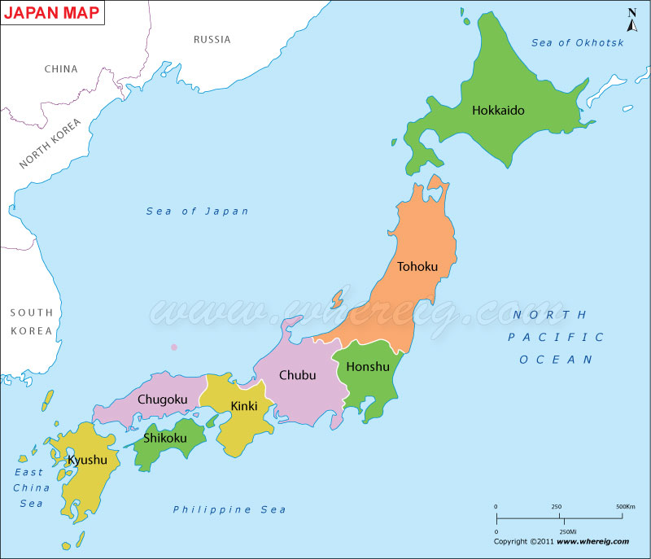
Hlavné hospodárske regióny
Kanto región –prefektúry Chiba, Kanagawa, Saitama a Tokyo
Kinki (Kansai) – zahŕňa Osaku, Kyoto a Kobe
Tokai región – zahŕňa prefektúry Aichi, Gifu, Mie a Shizuoka
severná časť Kyushu
juhozápadná časť Honshu
a severné Shikoku

Slide 4
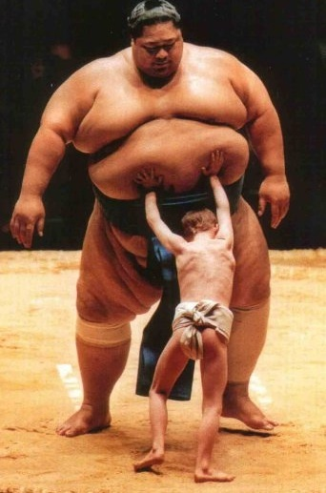
Môžu slovenské SMEs uspieť v Japonsku?

Slide 5
Analýza vývoja exportu SR do Japonska
 | 2011 | 2012 | 2013 | 2014
Slovenský vývoz do Japonska | 65,9 | 112,3 | 135,5 | 104,6
Slovenský dovoz z Japonska | 842,6 | 962,2 | 816,1 | 766,0
Obrat vzájomného obchodu | 908,5 | 1074,5 | 951,6 | 870,6
Saldo obchodnej bilancie | - 776,7 | - 849,9 | - 680,6 | -661,4
Slovenský export do Japonska v roku 2014, podiel sektorov: osobné automobily (63,1 %) ; elektrické transformátory a induktory (8,7 %); nové pneumatiky z kaučuku (4,0 %); nábytok (2,4 %); výrobky a potreby na telesné cvičenie; žacie a mlátiace stroje a zariadenia; časti, súčasti a príslušenstvo motorových vozidiel; prevodové hriadele; sklenený tovar; prístroje, stroje alebo laboratórne zariadenia (všetko približne 1 %).
Notes:
Významným faktorom dlhodobo pozitívne ovplyvňujúcim slovenský vývoz do Japonska sú dodávky osobných automobilov, ktoré tvorili v roku 2013 cca 73 % všetkých vývozov v roku 2014 to bolo 63 %. Ide predovšetkým o automobily UP! a Tuareg spoločnosti Volkswagen Group (VW) z výrobného závodu v Bratislave. Predaj rodinného vozidla UP! v Japonsku sa úspešne začal v októbri 2012. V r. 2012 bolo celkovo predaných cca 5 600 kusov vozidiel UP! a Tuareg, v r. 2013 sa predalo približne 9 000 kusov UP! a v roku 2014 9.200 kusov. V roku 2014 však možno v tovarovej štruktúre exportov oproti predošlému roku badať pokles v kategórii automobilov (z 99 mil. € na 67 mil. €), čo sa prejavilo aj na celkovom poklese slovenského exportu do Japonska. Ide pri tom pravdepodobne o iné rady automobilov ako napr. VW Touraeg, či Audi Q7.
VW je najväčším dovozcom osobných automobilov na japonský trh s podielom cca 5 %. Bratislava sa na dovoze podieľala cca 15 % v r. 2014. Podľa predstaviteľov VW v Japonsku je s kvalitou výroby v Bratislave bezvýhradná spokojnosť. Predaj VW v JP v posledných mesiacoch klesá, keď posledné min. 2 mesiace ho prebehol Mercedes a klesá aj jeho podiel na JP trhu.
Prepad slovenského exportu pravdepodobne kopíruje celkový prepad osobnej spotreby v Japonsku, ktorý bol spôsobený z dôvodu rastu spotrebnej dane od 1. apríla 2014.

Slide 6
Súčasné trendy exportu a identifikácia potenciálnych nových možností v Japonsku – základná charakteristika
Japonsko je 3.najväčšia ekonomika sveta s 8,1 % podielom na svetovom hosp.
Importy v roku 2014 dosiahli hodnotu celkovo viac ako 817 mld. USD, čo je pokles o 2,6 % oproti predošlému roku - následok rastu DPH od 1.4.2014
Vyše 53 % všetkého importu tvoria dodávky surovín do priemyslu (pokles o 4,7%), pričom minerálne palivá tvorili 32,3 % všetkých importov
Ďalšie významné importné položky: potraviny 7,8 % z toho mäso 1,6 %; chemikálie 8,0 % z toho organické chemikálie 1,8 % a lekárske produkty 2,6 %; oblečenie a doplnky 3,8 %; polovodiče 3,3 %; IC 2,1 %; telefóny 3,3 %; neželezné kovy 2,0 %; výrobky z kovov 1,4% a iné
Nárast importu v roku 2014 zaznamenali priemyselné výrobky 3,3 %; strojárstvo 4,5%; elektrické zariadenia 2,9 % a prepravné zariadenia 1,0 %
Pokles importu potravinárstvo -4,2 %; suroviny - 3,7 %; minerálne palivá -7,1 %; chemikálie -2,1 % a kategória ostatné -3,4 %
Komodity s najväčším nárastom v roku 2014: mäso a mäsové výrobky +5,6 %; výrobky so železa a ocele 13,7 %; spracované kovy 7,5 %; zariadenia na výrobu energie 7,7 %; polovodiče 8,5 %; Electrical Power Machinery 7,1 %; elektrické meracie prístroje 8,8 % a autosúčiastky 7,8 %

Slide 7
Súčasné trendy exportu a identifikácia potenciálnych nových možností v Japonsku pre slovenské spoločnosti
Základná charakteristika podmienok pri vstupe na japonský trh:
Japonský trh je veľmi atraktívny trh pre exportérov, zároveň nie je jednoduché sa na ňom uplatniť a byť úspešný
Trh je extrémne saturovaný, na trhu sa môžu uplatniť iba inovatívne, módne, alebo excelentné produkty
Trh je do vysokej miery chránený pred dovozom niektorých produktov (NTMs)
Treba rátať s vysokými vstupnými nákladmi a s dlhším časom pri presadení sa
Pri vstupe na trh treba byť veľmi dobre pripravený a odporúča sa nájsť si lokálneho partnera (joint venture, distribútor)
Oblasti, v ktorých by mohli slovenskí exportéri byť úspešní pri exporte do Japonska:
Organické potraviny (trh je síce stále pomerne malý, alebo postupne rastie)
Víno
Zdravotníctvo, starostlivosť o starých a chorých ľudí (Healthcare & Medical)
Generiká, farmaceutické výrobky
Software a gaming (hry)

Slide 8
Súčasné trendy exportu a identifikácia potenciálnych nových možností v Japonsku pre slovenské spoločnosti
Nové energetické technológie, zelené energie
Startupy
Drevo (surovina, stavebníctvo) a výrobky z dreva, drevený nábytok, drevené hračky
Odvetvia spojené s organizáciou OH Tokio 2020
Technológie spojené s výstavbou Smartcities
Stavebníctvo – nové materiály, technológie
ICT, smart technológie a pridružené sektory
Luxusné tovary
Móda a doplnky
Interiérové doplnky
Služby
Nanotechnológie
Vo verejnom obstarávaní majú MSP nízku šancu získať zákazky v Japonsku a potenciál je predovšetkým v špecifických high-end sektoroch: letectvo, strojárstvo, vedecké a lekárske prístroje a zariadenia, služby, IT

Slide 9
Konkrétne opatrenia na zvýšenie exportu
Opatrenia, na ktorých ZÚ Tokio aktuálne pracuje:
Povolenie na dovoz organických potravín
Povolenie na dovoz bravčového mäsa a výrobkov z neho
Povolenie na dovoz kuracieho mäsa a výrobkov z neho – následne
Vytvárať exportné podmienky v oblasti potravinárstva
Zapojenie do RIT Programu SARIO – podpora match-makingu pre MSP v oblasti automotive (štádium prípravy podania prihlášky)
Opatrenia v štádiu prípravy
Platforma pre spoločné predstavenie start-upov
Príprava M&A semináru za účasti SARIO 10/2015

Slide 10
Návrh podporných aktivít na zvýšenie exportu
Účasť na významných veľtrhoch v oblasti ICT, biotechnológie, nanotechnológie a pod., s podporou štátu, štátnych organizácii, alebo programov EÚ (operačné a rámcové programy EK – napr. BIOTECH Cluster, ICT Cluster and SME Mission)
Aktívne využívanie match-makingových a informačných programov podporovaných EÚ, EU – Japan Centre for Industrial Cooperation a inými organizáciami: Green Gateway, JETRO TTPP, Minerva, Vulcanus, HRTP – Japan Industry Insight, World Class Manufacturing, IBO Business Matching Center, Chambers Information Network - International Business Opportunities a iné
Príprava sektorových podnikateľských misií (príklad: CZ IT days – 1 x ročne, maďarský festival propagujúci mäsové výrobky, poľský festival propagujúci výrobky)
Propagácia služieb – turizmus, účasť na JATA, príprava produktov účelne pripravených na mieru pre japonských turistov
Aktívna propagácia potenciálnych možností v oblastiach M&A, joint ventures – príklad Logomotion, U-Shin a aktuálne žiadosti JP spoločností
misie japonských novinárov a prezentácia vybraného odvetvia: biotechnológia, ICT

Slide 11
Štruktúrne prekážky pri podnikaní v Japonsku
Často je nutná fyzická prítomnosť v krajine – „mať japonské daňové číslo“ dáva podnikaniu v JP dôveryhodnosť
Trpezlivosť
Dlhodobé ciele
Osobné vzťahy
Dlhodobé vzťahy s klientom
Odporúčania
Veľmi dobre sa zoznámiť s trhom, investovať do vytvorenia networku, investovať čas a peniaze do predvstupovej časti
Pracovať s lokálnymi partnermi
Oboznámiť sa s lokálnymi podmienkami podpory podnikania
Byť trpezlivý a klásť si dlhodobé ciele

Slide 12
Programy podpory zahraničného obchodu, technickej a finančnej pomoci
JETRO (Japan External Trade Organization):
bezplatný program Trade Tie-up Promotion Program (TTPP), umožňuje zahraničným spoločnostiam vyhľadať a nadviazať kontakty s jap. partnermi
IBSC - bezplatné využitie zariadených priestorov počas ohraničeného časové limitu, bezplatné poradenstvo a iné
JETRO – TTPP | http://www3.jetro.go.jp/ttppoas/
Chambers Information Network - International Business Opportunities | http://www.cin.or.jp/trade/front.htm
IBO Business Matching Center | http://www.ibo.or.jp/en/bmc-e.html
Tokyo Trade Center | http://www.tokyo-trade-center.or.jp/top_en.html
Yokohama World Business Support Center | http://www.ywbc.org/english/index.html
WTC Japan Trade Leads | http://www.wtcjapan.ne.jp/index.php
Business Innovation Center Osaka | http://www.sansokan.jp/English/
Kanagawa Trade Promotion Corporation | http://www.ktpc.or.jp/wtd/index.htm

Slide 13
Import do Japonska
Japonsko je dlhodobo kritizované za nerovnaké podmienky v zahraničnom obchode a sťažený prístup na svoj trh
netarifné prekážky: rozdielne štandardy v oblasti priemyselných výrobkov (airbagy), atestácie a certifikácie výrobkov, predpisy na ochranu spotrebiteľa, označovanie tovarov, zdravotné predpisy a pod.
dovozný režim je formálne liberalizovaný, nediskriminačného charakteru s relatívne nízkym colným zaťažením, ktoré patrí k najnižším v rámci krajín OECD
Mnohé dovážané tovary a výrobky podliehajú povinnému testovaniu a nemôžu byť umiestnené na japonský trh, pokiaľ nemajú platnú certifikáciu
Osobitne prísne sú predpisy vzťahujúce sa na dovozy poľnohospodárskych a potravinárskych produktov (aditíva, BIO výrobky, mäso, mlieko)
je nevyhnutná úzka spolupráca s japonským zástupcom alebo importérom

Slide 14
Importné obmedzenia
Importné obmedzenia je možné rozdeliť do piatich kategórií:
výrobky, na ktorých dovoz je potrebné povolenie – sem patria výrobky, na dovoz ktorých sú stanovené kvóty (napr. obilie, zbrane, lieky, topánky),
výrobky, ktoré potrebujú dopredu potvrdenie o dovoze – sem patria výrobky, pri dovoze ktorých je nutné potvrdenie príslušného ministerstva, do ktorého kompetencie daný dovoz spadá,
výrobky, ktoré vyžadujú špecifickú dokumentáciu pre colné odbavenie – väčšinou v závislosti od krajiny pôvodu (hlavne potraviny, napr. Černobyl),
výrobky a tovary, ktorých dovoz je zakázaný,
5) výrobky a tovary, na ktoré sa vzťahujú zvláštne požiadavky alebo ktorých dovoz je úplne zakázaný – sem patria ohrozené druhy zvierat a rastlín, ktoré sú dovážané na komerčné účely, pornografia, falšované značkové výrobky, výrobky, ktoré porušujú patentové a autorské práva, drogy.

Slide 15
Rokovanie s japonským partnerom
oficiálnym jazykom je japončina a angličtina je v obchodnom styku používaná len ako dorozumievací jazyk, problém s komunikáciou môže nastať (nielen) pri rokovaniach s malými a strednými firmami
osobné stretnutia si je potrebné dohodnúť s dostatočným časovým predstihom a agenda rokovania sa pred rokovaním písomne potvrdí
pri prvotnom kontakte sa vyžaduje poskytnúť najprv informácie o vlastnej osobe a spoločnosti (výmena životopisov), až následne predmet rokovania
rokovania môžu byť často z nášho pohľadu veľmi zdĺhavé (pre vyriešenie jednoduchých otázok sú často potrebné niekoľké stretnutia), ale pre japonské firmy, ktoré kladú dôraz na vytváranie vzájomnej dôvery sú dôležité

Slide 16
Rokovanie s japonským partnerom
je bežné, že si obchodný partner vyžiada bankové referencie na firmu, s ktorou rokuje
pre japonského partnera nie je vždy rozhodujúca nízka cena, ale veľmi často je rozhodujúcim faktorom perspektíva dlhodobéj obchodnej spolupráce a vysoká kvalita tovaru, ktorá zodpovedá japonským požiadavkám a potrebám
typickou súčasťou všetkých obchodných stretnutí je výmena vizitiek
bežná je výmena drobných darčekov (dôležité je balenie, nie obsah)

Slide 17
Špecifiká podnikania v Japonsku
byť predstavený alebo odporučený je veľmi nápomocné
dochvíľnosť je dôležitá
Japonsko je skupinová spoločnosť, aj keď očakávate jednu osobu, je lepšie pripraviť sa na skupinu
môže trvať niekoľko stretnutí, kým jap. partneri budú chcieť uzatvoriť obchod
na začiatku sa môže podpísať len malý obchod, aby sa zistilo či spĺňate ich predstavy
nikdy neodmietnite žiadosť, akokoľvek náročnú alebo neziskovú
snažte sa dodať čo najviac informácii o vašej spoločnosti vrátane článkov a odporúčaní
typické je zasielanie pozdravov a pohľadníc k sviatkom

Slide 18
Počas rokovania
Japonci zvyčajne nehovoria “nie”, takže je dobré sledovať ich neverbálnu komunikáciu
vyžadované sú písomné kontrakty
Japonci často udržiavajú dlhé pauzy v konverzácii. Buďte pokojní a snažte sa zistiť či porozumeli tomu, čo bolo povedané
Japonci uprednostňujú široké dohody a vzájomné porozumenie
využitie služieb japonského právnika je signálom dobrej vôle
je dobré nikdy nestratiť sebakontrolu alebo nezvýšiť hlas počas jednania
niektorí Japonci zámerne zatvárajú oči, keď chcú počúvať
Japonci sú zriedka ochotní ustúpiť a očakávajú, že obe strany prichádzajú k stolu s najlepšími návrhmi
Japonci nevidia kontrakty ako finálne, a tak môžu byť znovu prerokované

Slide 19
Vizitky
Vizitky sú vymieňané neustále a s veľkou pompou
Je dobré investovať do kvalitných vizitiek
Je dobré držať vizitky v pôvodnom stave
Je dobré sa chovať k vizitke, ktorú ste dostali, ako k osobe
Je možné, že dostanete vizitku len čisto v japončine
Je rozumné mať jednu stranu vizitky preloženú do japončiny
Vizitku dávajte vždy otočenú japonskou stranou hore, aby si ju partner mohol prečítať
Uistite sa, že máte na vizitke titul (postavenie), takže Japonci budú vedieť vaše postavenie v rámci organizácie
Vizitky sú odovzdávané a prijímané obidvomi rukami a s malým úklonom, naraz
Ak ste nižšie postavený, vizitku podávajte popod prijímajúcu vizitku
Je dobré si vizitku pri prevzatí dôkladne prehliadnuť a nechať na stole počas rokovania
Po ukončení stretnutia je dobré uložiť vizitky do obalu

Slide 20
Zhrnutie
Slovensko nemá na japonskom trhu vybudovanú tradíciu (vs. okolité krajiny)
Slovenská produkcia je v svetovej konkurencii pre Japoncov nerozpoznateľná
treba počítať s pomerne vysokými nákladmi pred dosahovaním ziskov
japonský partner a trh si zakladá na dlhodobých partnerských vzťahoch, čomu zvyčajne predchádza množstvo osobných kontaktov
cena je väčšinou faktor, ktorý pri rokovaniach nezohráva prvoradú úlohu
prístup na trh všeobecne sťažujú netarifné bariéry obchodu, ktoré často prakticky úplne znemožňujú spoločnosti vstup na trh samostatne
odporúča sa preto využívať možnosť joint venture, distribúcia a pod.
japonský trh pre môže byť slovenských producentov zaujímavý, vzhľadom na svoju veľkosť a perspektívne dlhodobý obchodný vzťah
presadiť sa môžu hlavne produkty inovačné, jedinečné, módne/trendové alebo zaujímavé iným spôsobom alebo veľmi kvalitným produktom
v krajine je vysoká spotreba potravín, strojných zariadení, priemyselných materiálov, surovín, spotrebného tovaru a polotovarov, pričom perspektívne položky s exportným potenciálom je možné nájsť vo všetkých oblastiach

Slide 21
Ďakujem za pozornosť.
Kontakt:
branislav.pochaba@mzv.sk
emb.tokyo@mzv.sk

